Slide 1
Система работы классного руководителя с семьей

Slide 2
Актуальной проблемой нашего времени является вовлечение родителей в образовательный процесс школы.
Большинство родителей не осознают, как важно быть вовлеченным в образование своих детей.

Slide 3
Жан Жак Руссо
утверждал, что каждый последующий воспитатель оказывает на ребенка меньше влияния, чем предыдущий.
Именно родители- первые воспитатели- имеют самое сильное влияние на детей.
Если родитель с первых дней рождения ребенка уделяет ему должное внимание, формирует у него творческие способности и познавательные интересы, то они являются для ребенка авторитетом.

Slide 4
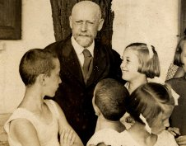
Макаренко А.С. писал, что воспитывает всё:
вещи, явления, но, прежде всего и больше всего-люди. Из них на первом месте- родители и педагоги.

Slide 5
Семья была, есть и будет важнейшим институтом воспитания и социализации ребёнка.

Slide 6
Программа воспитательной работы «Мы-вместе»
1. Изучение учащихся и их семей.
2. Постановка воспитательных задач, общих для класса и отдельных учащихся.
3. Планирование воспитательной работы- составление плана для работы с учащимися, родителями, учителями, работающими в данном классе.
4. Организация, проведение и корректировка различных видов деятельности.
5.Организация работы с родителями учащихся.
6.Анализ и оценка результатов воспитательной работы.

Slide 7
Социальный паспорт 8 «А» класса
1. Многодетные
2.Неполные
3. Трудные уч-ся
4. На учете в ИДН
5. Дети-инвалиды
6.Группа риска
7. ВШУ
8. Высшее образ-е
Средне - спец.
Среднее
9. Возраст: до 40 лет
40-50
50 и выше
3
6
4
2
8
0
0
4
4
7
4
10
1

Slide 8
Правила установления контакта с семьей
1. Взаимное уважение.
2. Доверие к воспитательным возможностям родителей.
3.Педагогический такт.
4.Жизнеутверждающий мажорный настрой в решении проблем воспитания.

Slide 9
В.А.Сухомлинский
«Ребенок- зеркало семьи: как в капле воды отражается солнце, так в детях отражается нравственная чистота матери и отца».

Slide 10
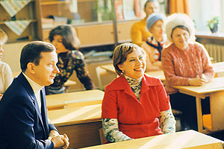
Формы работы
Групповые
1. Родительские собрания.
2. Родительский лекторий.
3. День открытых дверей.
4.Групповые консультации.
Индивидуальные
Беседа.
2. Консультация.
3. Посещение семьи.
4. Переписка с родителями.

Slide 11
Темы родительских собраний.
1. Будем знакомы.
2. Как помочь детям учиться.
3. Форма одежды. Какая она?
4. Самовоспитание- важный шаг формирования нравственных качеств личности.
5. Вот и стали мы на год взрослее.

Slide 12
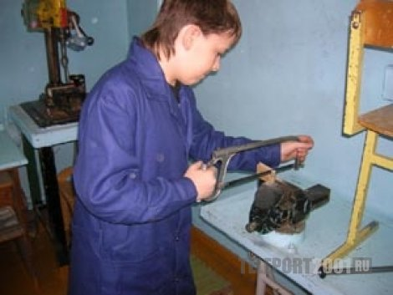
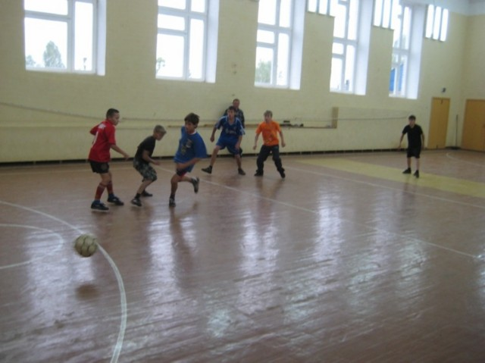
7 класс
1. Единство требований школы и семьи в воспитании ребенка.
2. Воспитание доверием.
3. Досуг детей.
4. Роль семьи в трудовом воспитании.

Slide 13
8 класс
1. Этот трудный возраст.
2. Осторожно, конфликт.
3. Роль семьи в профессиональной ориентации учащихся.
4. Здоровый образ жизни- что это значит?

Slide 14
Правила профессионального такта в беседе с родителями
1. Терапевтический момент: начать разговор о ребенке обязательно с хорошего.
2. Терпеливо выслушать родителя.
3.Корректно, спокойно без лишний эмоций рассказать о недостатках ребенка.
4.С учетом индивидуальных особенностей ученика и его родителей высказать педагогические рекомендации по преодолению его негативных сторон.
5. Беседа завершается этическим моментом.

Slide 15
Благодарю за внимание !

